Slide 1



Lección 18
Índice
¡Recuerde!
Puede recorrer todas las secciones (intro o clic con el mouse) o elegir la sección que le interese haciendo clic sobre ella. Escoja “¡Inténtelo!” solo después de pasar por todos los contenidos de la lección.
1. Propiedad de intercambio
2. Propiedad de reescalado
3. Propiedad de reflexión
¡Inténtelo!
By EngiMath TEAM

Slide 2
Lección 18 Índice
¡Recuerde!
Puede recorrer todas las secciones (intro o clic con el mouse) o elegir la sección que le interese haciendo clic sobre ella. Escoja “¡Inténtelo!” solo después de pasar por todos los contenidos de la lección.
1. Propiedad de intercambio
2. Propiedad de reescalado
Todas las Propiedades de los determinantes que se presentan aquí “se han bautizado” con un nombre concreto sólo para facilitarle la identificación.
¡No es necesario memorizar el nombre!
3. Propiedad de reflexión
¡Inténtelo!
By EngiMath TEAM

Slide 3
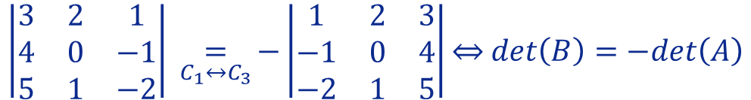


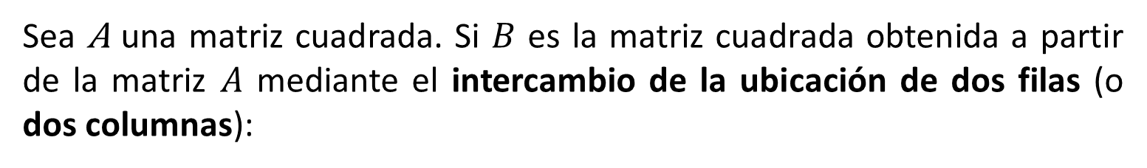

Lección 18
Sea A una matriz cuadrada. Si $B$ es la matriz cuadrada obtenida a partir de la matriz $A$ mediante el intercambio de la ubicación de dos filas (o dos columnas):
1. Propiedad de intercambio
$$det\left(B\right)=−det\left(A\right)$$
2. Propiedad de reescalado
Ejemplo
$$A=\left(\begin{matrix} 1 & 2 & 3 \\ −1 & 0 & 4 \\ −2 & 1 & 5\end{matrix}\right).$$
Considere la matriz siguiente
3. Propiedad de reflexión
La matriz $B$ se puede obtener de la matriz A intercambiando la columna 1 con la columna 3.
Así tiene
En la práctica, ¡siempre que se hace una operación elemental sobre las filas o columnas (vea la Lección 12) es importante señalarlo!
$$B=\left(\begin{matrix}3 & 2 & 1 \\ 4 & 0 & −1 \\ 5 & 1 & −2\end{matrix}\right)$$
¡Inténtelo!
entonces,
$$\left|\begin{matrix}3 & 2 & 1 \\ 4 & 0 & −1 \\ 5 & 1 & −2\end{matrix}\right| \underset{C_{1}↔C_{3}}{=}{−}\left|\begin{matrix}1 & 2 & 3 \\ −1 & 0 & 4 \\ −2 & 1 & 5\end{matrix}\right|\overset{⇔}{ } det\left(B\right)=−det\left(A\right)$$

Slide 4

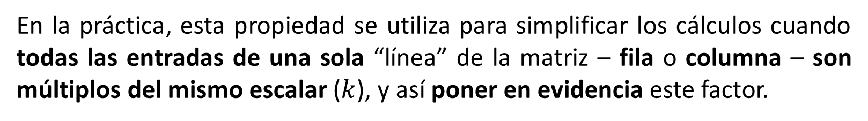

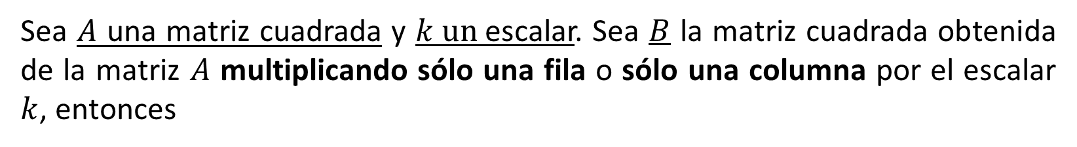

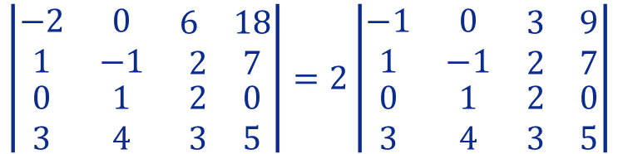
Lección 18
Sea $A$ una matriz cuadrada y $k un$escalar. Sea $B$ la matriz cuadrada obtenida de la matriz $A$ multiplicando sólo una fila o sólo una columna por el escalar $k$, entonces
1. Propiedad de intercambio
$$\det\left(B\right)=k·\det\left(A\right)$$
2. . Propiedad de reescalado
En la práctica, esta propiedad se utiliza para simplificar los cálculos cuando todas las entradas de una sola “línea” de la matriz – fila o columna – son múltiplos del mismo escalar ($k$), y así poner en evidencia este factor.
3. Propiedad de reflexión
Ejemplos
$$\left(\begin{matrix}−2 & 0 & \begin{matrix}6 & 18\end{matrix} \\ 1 & −1 & \begin{matrix}2 & 7\end{matrix} \\ \begin{matrix}0 \\ 3\end{matrix} & \begin{matrix}1 \\ 4\end{matrix} & \begin{matrix}\begin{matrix}2 \\ 3\end{matrix} & \begin{matrix}0 \\ 5\end{matrix}\end{matrix}\end{matrix}\right)$$
1. Considere la siguiente matriz
¡Inténtelo!
Observe que todas las entradas de la fila 1 son números pares, por lo que podemos poner el número 2 en evidencia, por lo tanto podemos escribir el determinante como
$$\left|\begin{matrix}−2 & 0 & \begin{matrix}6 & 18\end{matrix} \\ 1 & −1 & \begin{matrix}2 & 7\end{matrix} \\ \begin{matrix}0 \\ 3\end{matrix} & \begin{matrix}1 \\ 4\end{matrix} & \begin{matrix}\begin{matrix}2 \\ 3\end{matrix} & \begin{matrix}0 \\ 5\end{matrix}\end{matrix}\end{matrix}\right|=2\left|\begin{matrix}−1 & 0 & \begin{matrix}3 & 9\end{matrix} \\ 1 & −1 & \begin{matrix}2 & 7\end{matrix} \\ \begin{matrix}0 \\ 3\end{matrix} & \begin{matrix}1 \\ 4\end{matrix} & \begin{matrix}\begin{matrix}2 \\ 3\end{matrix} & \begin{matrix}0 \\ 5\end{matrix}\end{matrix}\end{matrix}\right|$$

Slide 5



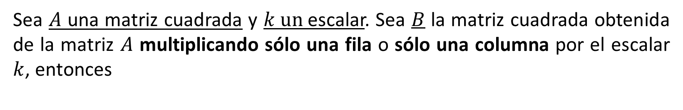
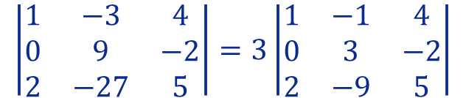
Lección 18
Sea $A$ una matriz cuadrada y $k un$escalar. Sea $B$ la matriz cuadrada obtenida de la matriz $A$ multiplicando sólo una fila o sólo una columna por el escalar $k$, entonces
1. Propiedad de intercambio
$$\det\left(B\right)=k·\det\left(A\right)$$
2. Propiedad de reescalado
En la práctica, esta propiedad se utiliza para simplificar los cálculos cuando todas las entradas de una sola “línea” de la matriz – fila o columna – son múltiplos del mismo escalar ($k$), y así poner en evidencia este factor.
3. Propiedad de reflexión
Ejemplos
$$\left|\begin{matrix}1 & −3 & 4 \\ 0 & 9 & −2 \\ 2 & −27 & 5\end{matrix}\right|$$
2. Considere el siguiente determinante
¡Inténtelo!
Observe que todos los elementos de la columna 2 son múltiplos de 3, por lo que podemos poner el número 3 en evidencia y escribir
$$\left|\begin{matrix}1 & −3 & 4 \\ 0 & 9 & −2 \\ 2 & −27 & 5\end{matrix}\right|=3\left|\begin{matrix}1 & −1 & 4 \\ 0 & 3 & −2 \\ 2 & −9 & 5\end{matrix}\right|$$

Slide 6

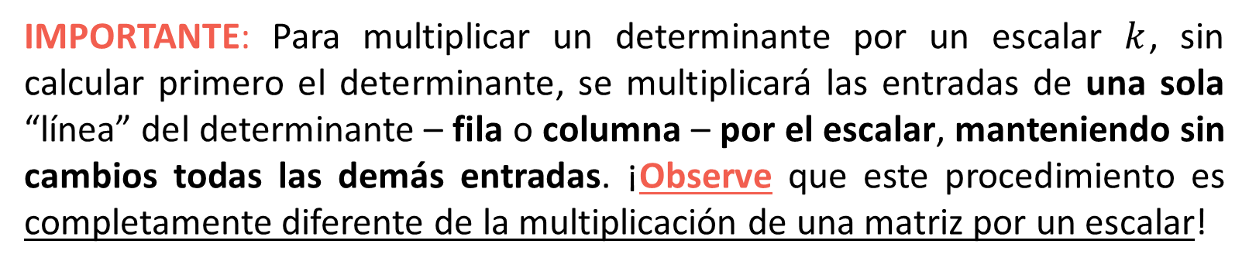

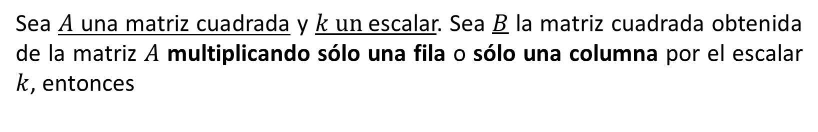

Lección 18
Sea $A$ una matriz cuadrada y $k un$escalar. Sea $B$ la matriz cuadrada obtenida de la matriz $A$ multiplicando sólo una fila o sólo una columna por el escalar $k$, entonces
1. Propiedad de intercambio
$$\det\left(B\right)=k·\det\left(A\right)$$
2. Propiedad de reescalado
IMPORTANTE: Para multiplicar un determinante por un escalar $k$, sin calcular primero el determinante, se multiplicará las entradas de una sola “línea” del determinante – fila o columna – por el escalar, manteniendo sin cambios todas las demás entradas. ¡Observe que este procedimiento es completamente diferente de la multiplicación de una matriz por un escalar!
3. Propiedad de reflexión
Ejemplo
Dado el determinante $\left|\begin{matrix}1 & 2 \\ 3 & 4\end{matrix}\right|$ puede determinar fácilmente su valor:
¡Inténtelo!
$$\left|\begin{matrix}1 & 2 \\ 3 & 4\end{matrix}\right|=1×4−2×3=4−6=−2$$
y si, por cualquier motivo, desea triplicar su valor ¡sólo hay que multiplicarlo por 3!
$$3\left|\begin{matrix}1 & 2 \\ 3 & 4\end{matrix}\right|=3 \left(1×4−2×3\right)=3\left(4−6\right)=3\left(−2\right)=−6$$

Slide 7

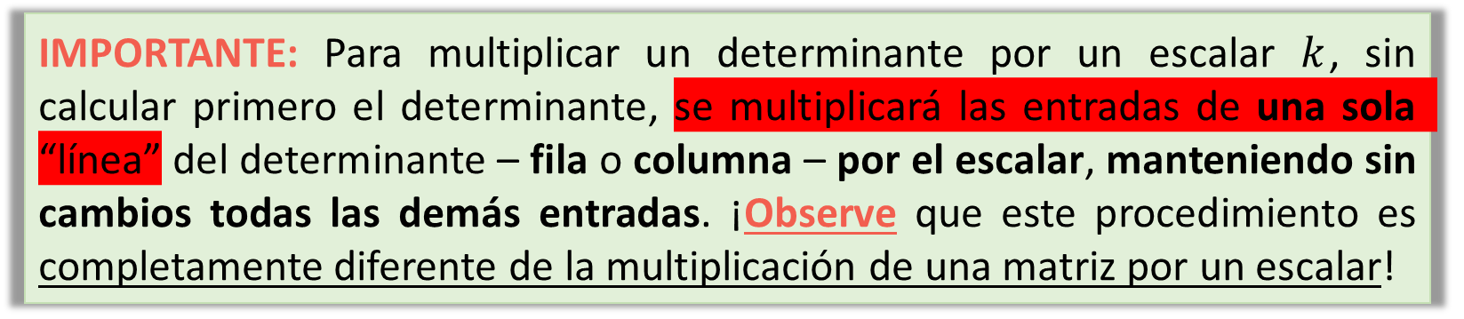
Lección 18
Sea $A$ una matriz cuadrada y $k un$escalar. Sea $B$ la matriz cuadrada obtenida de la matriz $A$ multiplicando sólo una fila o sólo una columna por el escalar $k$, entonces
1. Propiedad de intercambio
$$\det\left(B\right)=k·\det\left(A\right)$$
2. Propiedad de reescalado
IMPORTANTE: Para multiplicar un determinante por un escalar $k$, sin calcular primero el determinante, se multiplicará las entradas de una sola “línea” del determinante – fila o columna – por el escalar, manteniendo sin cambios todas las demás entradas. ¡Observe que este procedimiento es completamente diferente de la multiplicación de una matriz por un escalar!
3. Propiedad de reflexión
Ejemplo
¡El problema es si queremos triplicar el valor de $\left|\begin{matrix}1 & 2 \\ 3 & 4\end{matrix}\right|$ sin calcularlo!
¡Inténtelo!
Es probable que responda utilizando su “intuición” a partir de las matrices, multiplicando todas las entradas:
$$3\left|\begin{matrix}1 & 2 \\ 3 & 4\end{matrix}\right|=\left|\begin{matrix}3 & 6 \\ 9 & 12\end{matrix}\right|=3×12−6×9=36−54=−18$$
¡Ya sabe que el resultado es $\left(−6\right)$ y no $\left(−18\right)$!

Slide 8


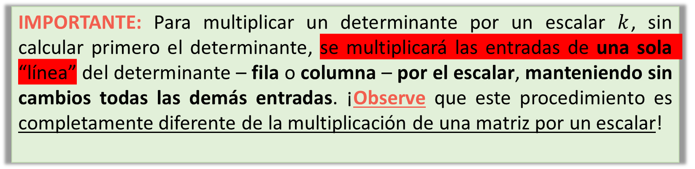


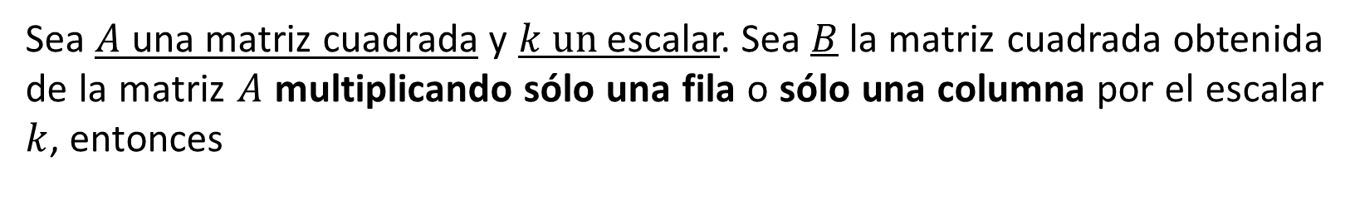

Lección 18
Per a aquest determinante teniu quatre opcions per a resoldre el problema: multipliqueu la
Sea $A$ una matriz cuadrada y $k un$escalar. Sea $B$ la matriz cuadrada obtenida de la matriz $A$ multiplicando sólo una fila o sólo una columna por el escalar $k$, entonces
1. Propiedad de intercambio
$$\det\left(B\right)=k·\det\left(A\right)$$
IMPORTANTE: Para multiplicar un determinante por un escalar $k$, sin calcular primero el determinante, se multiplicará las entradas de una sola “línea” del determinante – fila o columna – por el escalar, manteniendo sin cambios todas las demás entradas. ¡Observe que este procedimiento es completamente diferente de la multiplicación de una matriz por un escalar!
2. Propiedad de reescalado
3. Propiedad de reflexión
Ejemplo
¡El problema es si queremos triplicar el valor de $\left|\begin{matrix}1 & 2 \\ 3 & 4\end{matrix}\right|\text{s}\text{in} \text{calcularlo}$!
¡Inténtelo!
Para este determinante tiene cuatro opciones para resolver el problema: multiplicar la
1ª fila o 2ª fila
En todas 4
¡Solamente use una de estas 4 opciones para resolver el problema! ¡Elija una!
$$3\left|\begin{matrix}1 & 2 \\ 3 & 4\end{matrix}\right|=\left|\begin{matrix}3 & 6 \\ 3 & 4\end{matrix}\right|=\left|\begin{matrix}1 & 2 \\ 9 & 12\end{matrix}\right|=\left|\begin{matrix}3 & 2 \\ 9 & 4\end{matrix}\right|=\left|\begin{matrix}1 & 6 \\ 3 & 12\end{matrix}\right|$$
$$=12−18$$
$$=−6$$
1ª columna o 2ª columna

Slide 9
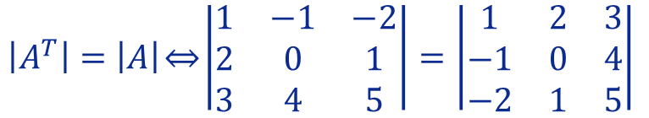


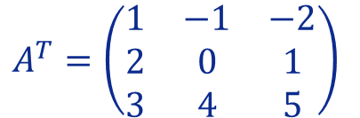
Lección 18
Sea A una matriz cuadrada. El valor del determinante de la matriz A se mantiene inalterable intercambiando sus filas y columnas. Entonces,
1. Propiedad de intercambio
$$det\left(A^{T}\right)=det\left(A\right)$$
2. Propiedad de reescalado
Ejemplo
$$A=\left(\begin{matrix}1 & 2 & 3 \\ −1 & 0 & 4 \\ −2 & 1 & 5\end{matrix}\right).$$
Considere la siguiente matriz
3. Propiedad de reflexión
La matriz $A^{T}$ (transpuesta de A) se puede obtener intercambiando las columnas y filas de A.
$$A^{T}=\left(\begin{matrix}1 & −1 & −2 \\ 2 & 0 & 1 \\ 3 & 4 & 5\end{matrix}\right)$$
¡Inténtelo!
entonces,
$${\left|A^{T}\right|=\left|A\right|\overset{⇔}{ }\left|\begin{matrix}1 & −1 & −2 \\ 2 & 0 & 1 \\ 3 & 4 & 5\end{matrix}\right|=\left|\begin{matrix}1 & 2 & 3 \\ −1 & 0 & 4 \\ −2 & 1 & 5\end{matrix}\right|}_{ }$$

Slide 10




Lección 18
¡Antes de empezar tome lápiz y papel!
1. Propiedad de intercambio
2. Propiedad de reescalado
3. Propiedad de reflexión
¡Inténtelo!

Slide 11

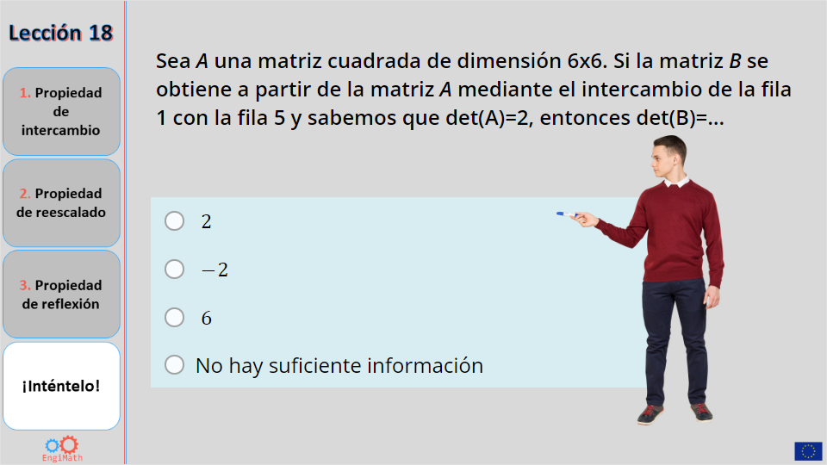
Lección 18
Quiz
1. Propiedad de intercambio
Click the Quiz button to edit this object
2. Propiedad de reescalado
3. Propiedad de reflexión
¡Inténtelo!

Slide 12


Fin de la Lección 18
¡Esperamos que le haya sido de utilidad!
1. Propiedad de intercambio
2. Propiedad de reescalado
3. Propiedad de reflexión
¡Inténtelo!
By EngiMath TEAM

